Slide 1
PRÁCTICA 4: ALGORITMOS DE PROGRAMACIÓN DINÁMICA
Realizado por: Mario Casas Pérez, Ángela María Garrido Ruiz, Rocío Barragán Moreno, y Marina Ruiz Palomino 2º D - GII

Slide 2
EJERCICIO 1: Diseño de las componentes
El problema a resolver debe:
Ser un problema de optimización (maximización/minimización) → Maximizar el beneficio para la cantidad en euros a gastar
Poder resolverse por etapas → Cada etapa representará la compra, o no, de las acciones de la empresa.
Poder modelarse mediante una ecuación recurrente
T(i,j) = Max{T(i-1,j), bi*pi+T(i-1,j-pi-ci)}
Existir uno o varios casos base al problema
No tenemos dinero, X=0
No podemos comprarle acciones a la empresa, A=0
No tenemos suficiente dinero para comprar acciones de una empresa, X < A[i].precio
Cumplir el principio de optimalidad de Bellman (P.O.B.) → No existe una solución mejor ya que la ecuación en recurrencias siempre toma el máximo.
Puede ser diseñado mediante un algoritmo → Ya tenemos la ecuación recurrente, para mirar este punto vamos a ver como gestionamos la memoria.

Slide 3
DISEÑO DE LA MEMORIA
En este caso para resolver el problema vamos a diseñar una matriz T en la que:
Las filas representan las acciones que podemos comprar (0..n)
Las columnas representan el dinero que nos queda (0..X)
Por tanto la dimensión de la matriz es de n filas y X columnas y T(i,j) se completará con el resultado de la ecuación en recurrencias estudiada. Rellenaremos la matriz por filas.
Por tanto cada etapa de nuestro problema nos dará un valor de la matriz que se rellenará como:
T(1i,j) = Max{T(i-1,j), bi*pi+T(i-1,j-pi-ci)}

Slide 4
EJERCICIO 2: Algoritmo de fuerza bruta
El pseudocódigo es el siguiente:
invertirBolsa(A : conjunto de acciones, X : cantidad de dinero)
//Casos base
Si X == 0 //no tenemos dinero
Devolver 0;
Si A == 0 //no tenemos acciones que comprar
Devolver 0;
//En otro caso que no sean los casos base devolvemos el maximo de
Para i = 1 hasta A.size()
Para j=1 hasta X
valor1 = A[i].Precio*A[i].Beneficio;
valor2 = A[i].Precio*A[i].Beneficio+(j-A[i].Precio+A[i].Comision);
Si j < A[i].Precio
Devolver valor1
Si valor1 > valor2
Devolver valor1;
En otro caso
Devolver valor2
Fin-Para
Fin-Para
Fin

Slide 5
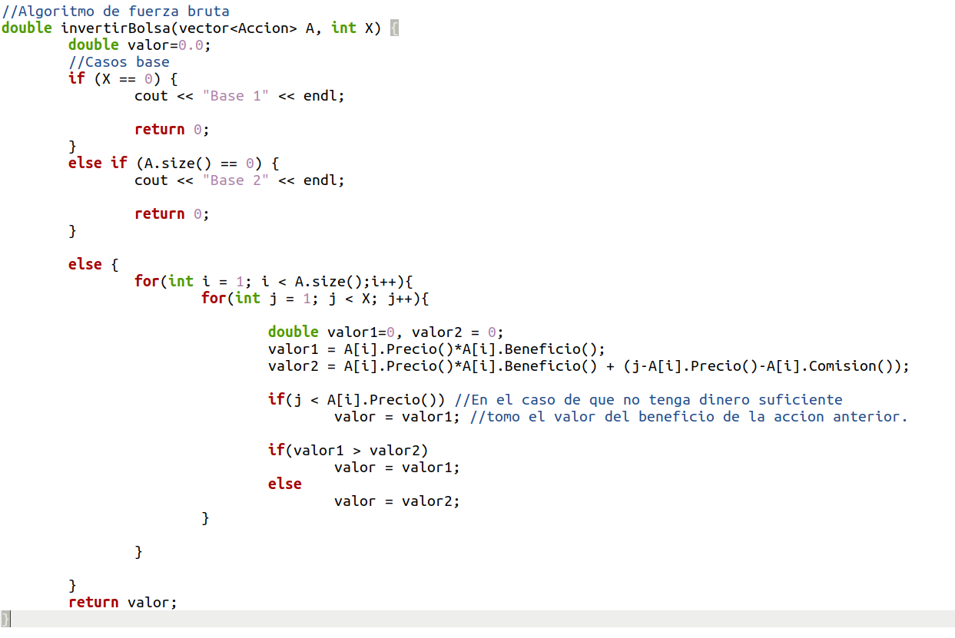
La implementación en código queda de la siguiente manera:

Slide 6
EJERCICIO 3: Pseudocódigo PD
invertirBolsa(A : conjunto de acciones, X : cantidad de dinero)
T //matriz en la que haremos los cálculos
//Casos base
Para j= 0 hasta X //solo puedo comprar una acción
Si (A[0].Precio+A[0].Comision > j)
T[0][j] = 0;
En otro caso
T[i][j] = A[0].Precio*A[0].Beneficio-A[0].Comision;
Para i = 0 hasta A.size() //no tengo dinero
T[i][0] = 0
//Caso general → relleno de la matriz mediante la recurrencia
Para i = 1 hasta A.size()
Para j = 0 hasta X Hacer
double aux1, aux2; //almacenan los valores de la recurrencia
aux1 = T(i-1,j);
aux 2 = T(i-1,j-A[i].precio-A[i].comision) + A[i].beneficio*A[i].precio;
//Si el valor de j sale negativo nos quedamos con la parte positiva
if(j-A[i].precio-A[i].comision < 0)
T[i][j] = aux1;
//Si puedo pagar la accion
if(A[i].Precio() + A[i].Comision() < j)
T[i][j] = max(aux1,aux2);
else
T[i][j] = aux1;
FinPara-j
FinPara-i
Devolver T[i][j] //mostramos la matriz de costes

Slide 7
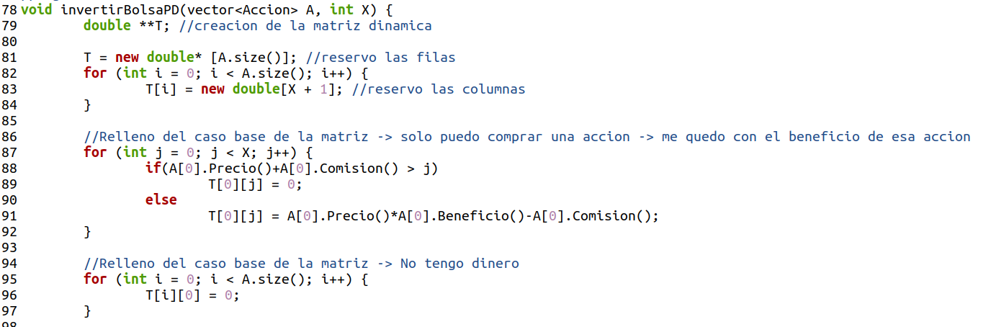
EJERCICIO 4: Implementación del algoritmo PD
Lo vamos a ir desglosando por partes:
Reserva de memoria y estudio de casos base

Slide 8
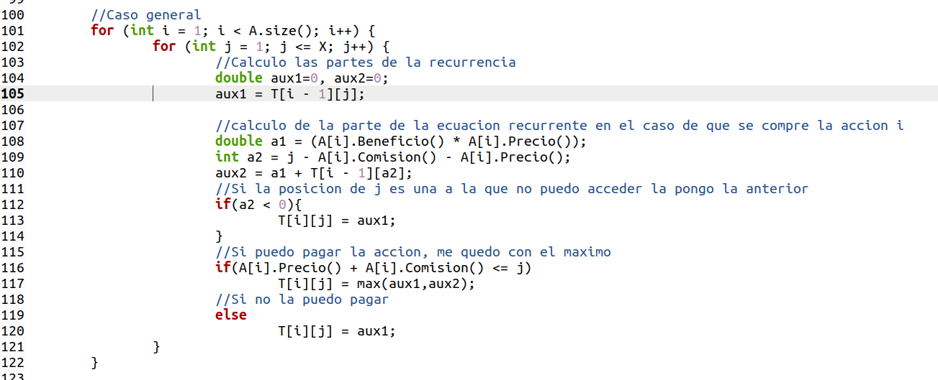
Estudio del caso general

Slide 9
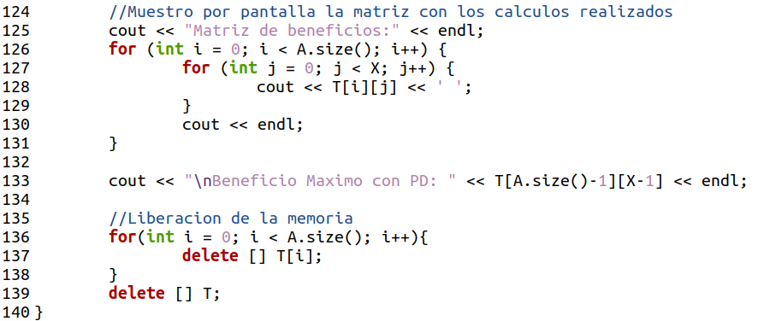
Impresión de la matriz de costes y liberación de la memoria

Slide 10
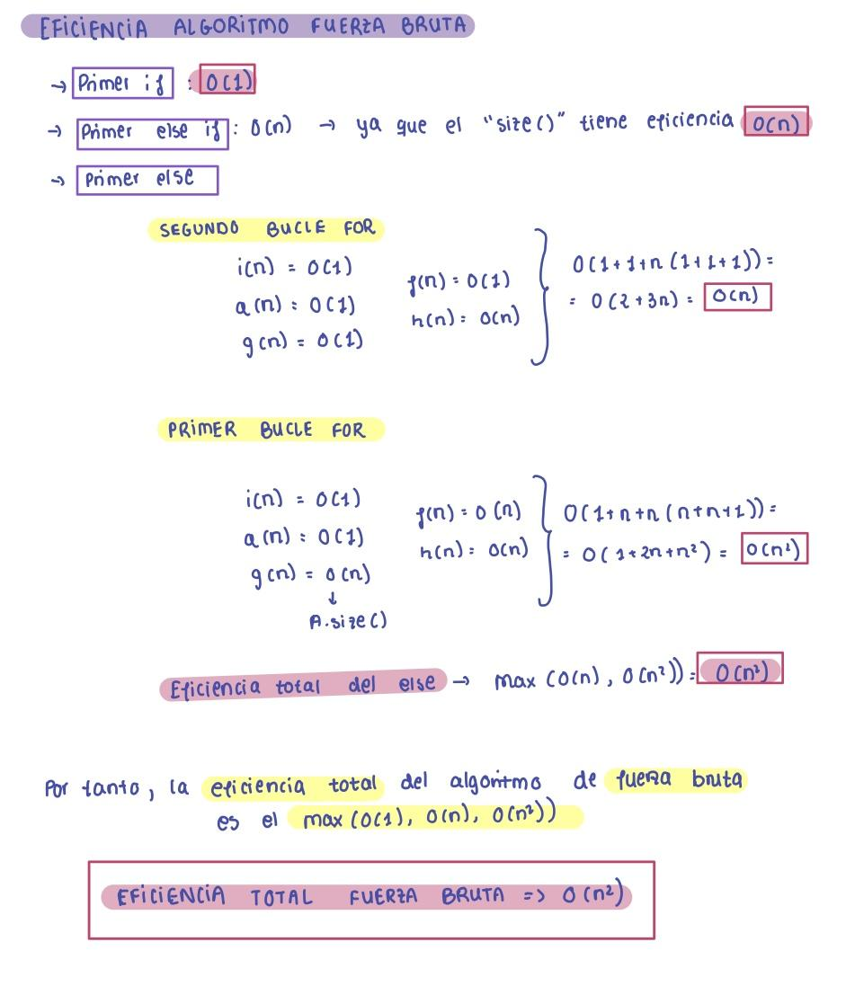
EJERCICIO 5: Eficiencias
Eficiencia del método de fuerza bruta

Slide 11
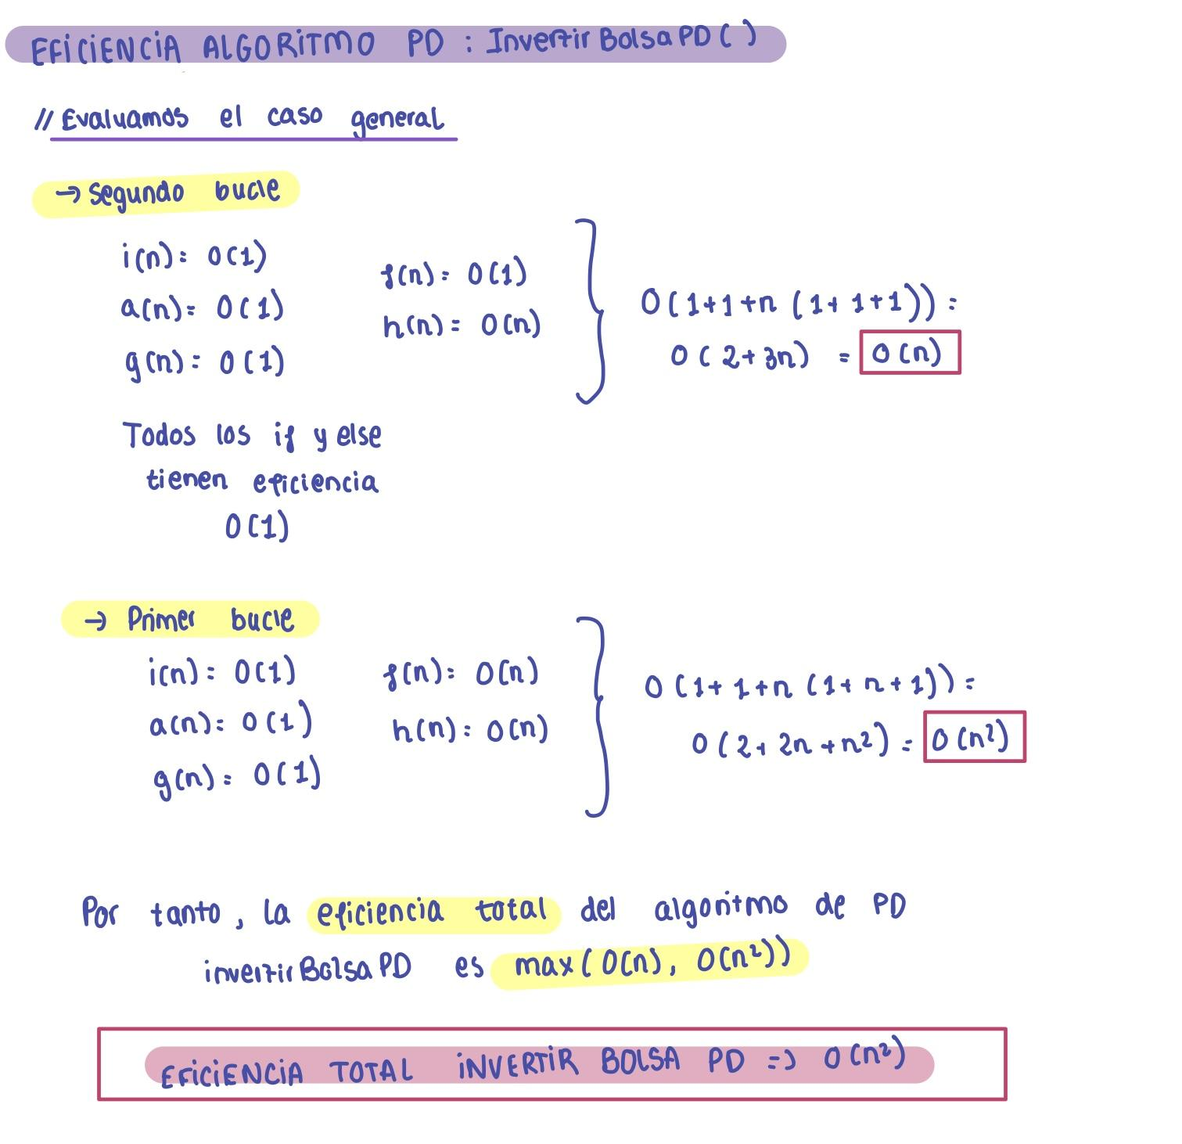
Eficiencia del algoritmo de P.D

Slide 12


EJERCICIO 6: Pruebas mediante fichero
Los ficheros utilizados son:
prueba1.txt
prueba2.txt
El formato de los ficheros es una tabla en la que se incluye precio, beneficio y comisión de cada acción respectivamente.

Slide 13
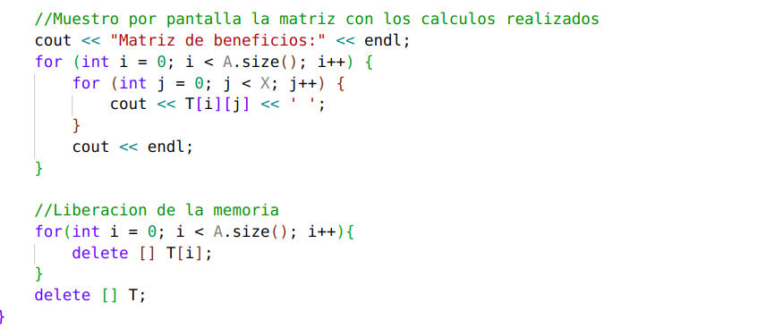
La lectura de los ficheros desde el main se ha realizado de la siguiente manera:

Slide 14
 | Precio | Beneficio | Comisión
Acción 1 | 2 | 0.5 | 0.42
Acción 2 | 3 | 0.6 | 0.63
Acción 3 | 5 | 0.8 | 1.05
CÁLCULO DE LA MATRIZ DE
COSTES PASO A PASO
Dinero restante → Acciones ↓ | 0 | 1 | 2 | 3 | 4 | 5 | 6 | 7
Acción 1
Acción 2
Acción 3
0
0
0
0.58
0.58
0.58
0.58
0.58
0
0
0
0.58
1.8
1.8
1.8
2.38
0
0
0
0.58
1.8
1.8
1.8
4
M[i-1][j] → M[1][3] = 0.58
Beneficio de Acción 2 * Precio de Acción 2 + M[i-1][j - Precio de Acción 2 - Comisión de Acción 2] → 0.6 * 3 + M[1][3-3-0.63] = 0.6*3 + M[1][-0.63] → Cómo nos salimos de las columnas disponibles, nos quedamos con el beneficio de comprar la acción anterior (Es decir, el máximo es el valor de M[i-1][j])
Caso base: Fila 0 (Acción 1) → Solo existe la acción 1
→ Si Precio + Comisión de la Acción 1 es mayor que el dinero que tenemos → M[i][j] = 0
→ Si es menor → Me quedo con el beneficio máximo (Precio * Beneficio) - Comisión → M[i][j] = 0.58
M[i-1][j] → M[2][7] = 2.38
bi*pi + M[i-1][j - pi -ci] → 0.8 * 5 + M[2][7-5-1.05] = 0.6*3 + M[2][0] = 4 + 0 = 4
Máximo{2.38, 4} = 4
M[i-1][j] → M[1][4] = 0.58
bi*pi + M[i-1][j - pi -ci] → 0.6 * 3 + M[1][4-3-0.63] = 0.6*3 + M[1][0] = 1.8 + 0 = 1.8
Máximo{0.58, 1.8} = 1.8
A partir de tener 3€ empezamos a obtener beneficio → Utilizamos la ecuación de recurrencia:
M(i,j) = Máximo {M[i-1][j], bi*pi + M[i-1][j-pi-ci]}
Mínimo para empezar a obtener beneficio → Acción más barata = 2 + Su comisión = 0.42 = 2.42
Caso base: Columna 0 → Dinero = 0 → No podemos comprar acciones → M[i][j] = 0

